Slide 3
ما الآلات البسيطة؟

Slide 4
تجدنا في جوجل

Slide 5
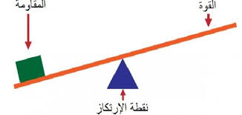
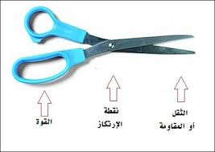
ما الروافع؟
الرافعة هي قضيب يتحرك حول محور يسمى نقطة ارتكاز

Slide 7
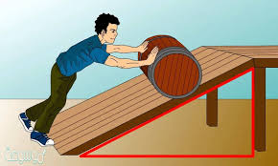
ما السطح المائل؟

Slide 9
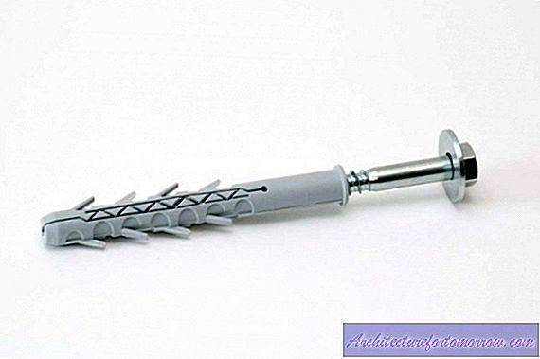

Slide 10
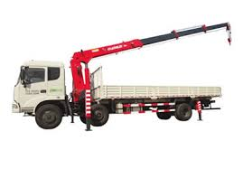
ما الآلات المركبة؟

Slide 11
